Slide 1

PROJET PUISSANCE 4 EN JAVASCRIPT

Slide 2

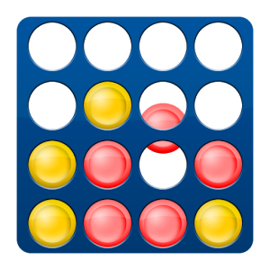


SOMMAIRE
Présentation et fonctionnalités du site
Assignation des Taches
Difficultés rencontré

Slide 3

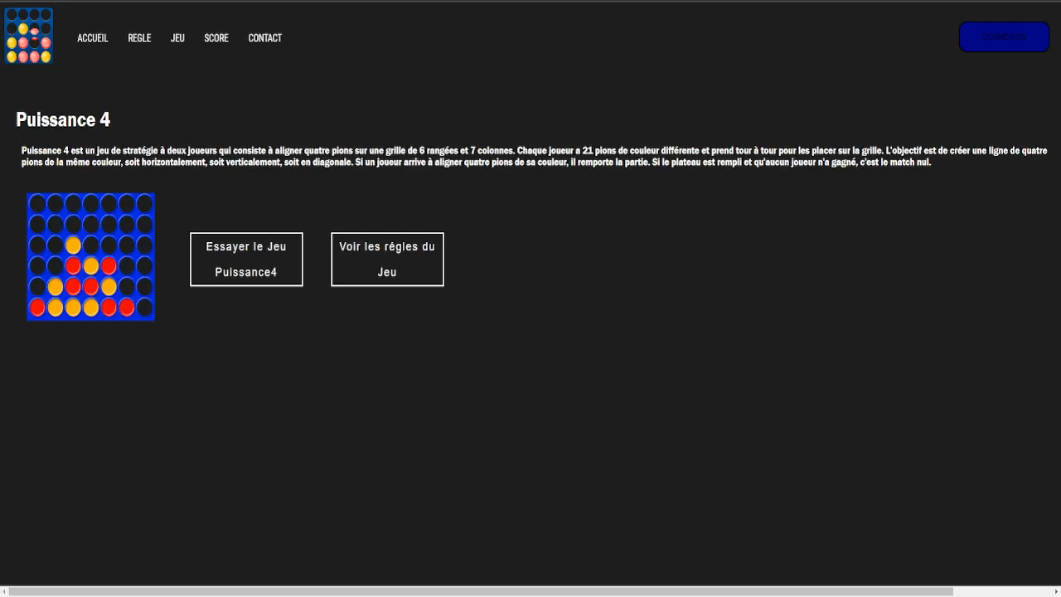
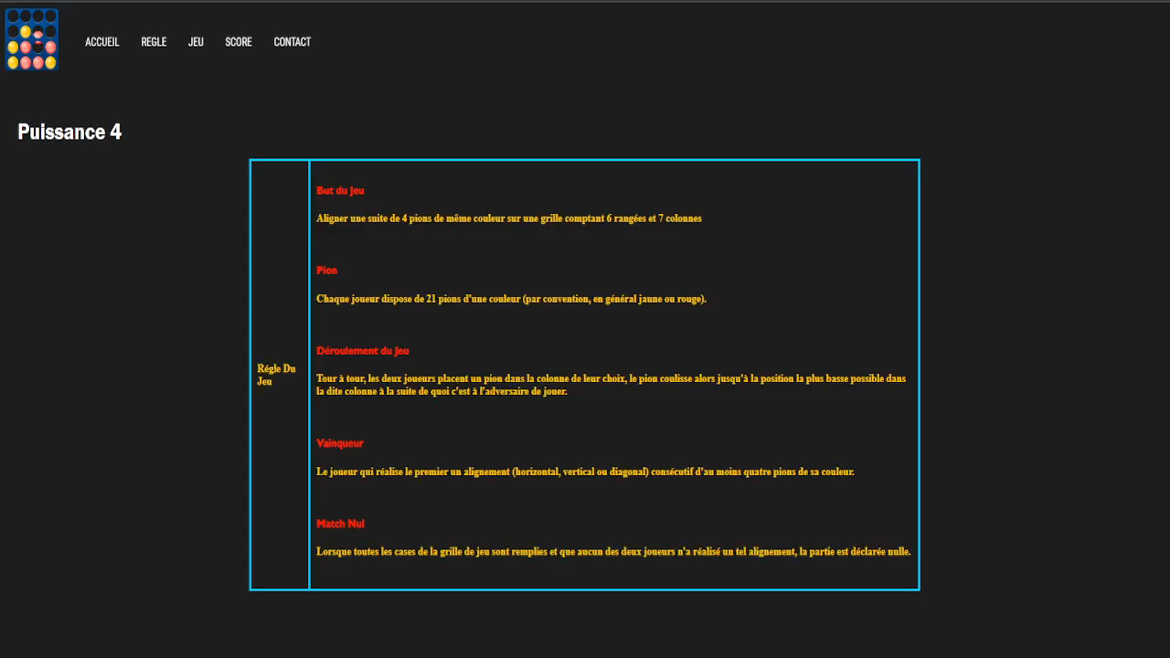
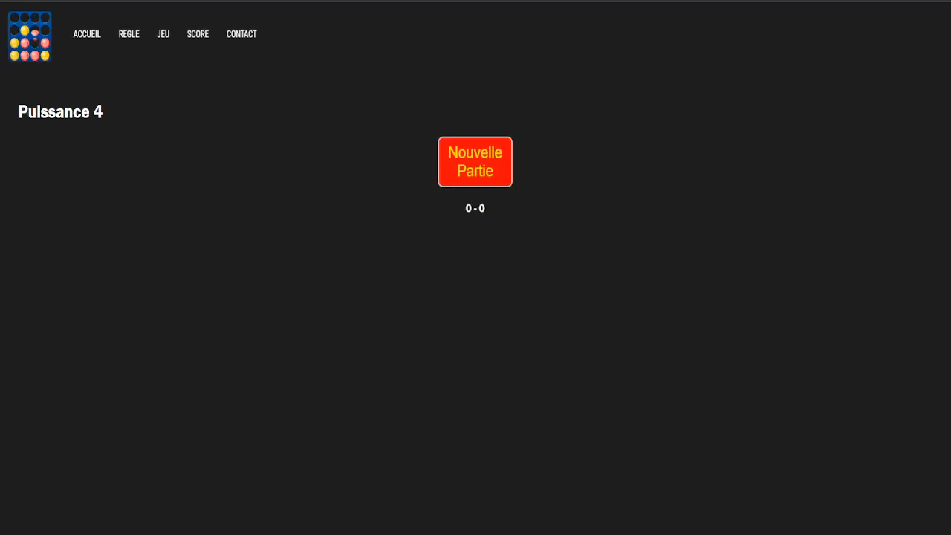
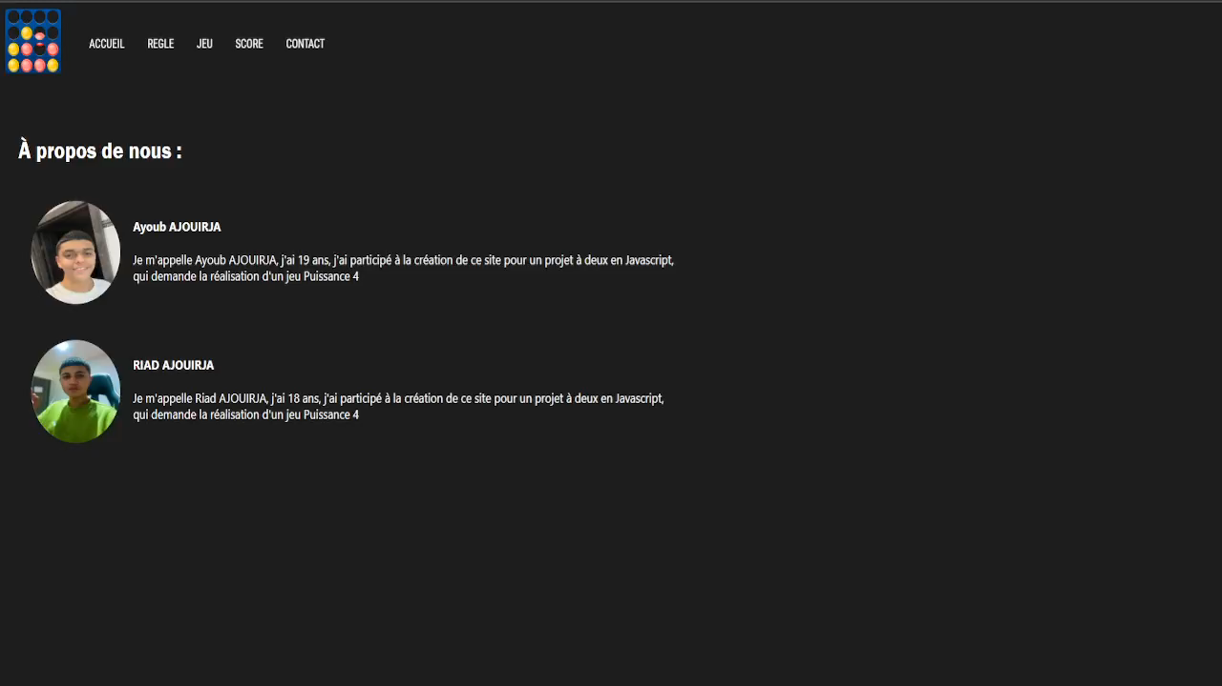
Présentation du site
Page d’accueil
Page Règle
Page du Jeu
Page Contact

Slide 4

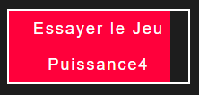
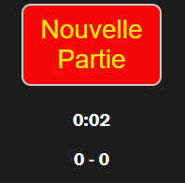
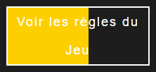
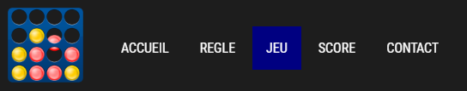
Les différentes fonctionnalités du site web
Dans la page Jeu, création d’un bouton qui permet de lancer une nouvelle partie de puissance 4, mise en place d’un chronomètre qui démarre au lancement d’une nouvelle partie et enfin réalisation d’une zone qui affiche le score (non-fonctionnel)
Mise en place de deux boutons animés qui redirige l’utilisateur vers le jeu ou les règles du jeu
Réalisation d’une barre de navigation qui possède une petite fonctionnalité qui colorie la case lorsque la souris est au-dessus et elle permet de ce déplace à travers toute les pages du site

Slide 5

Assignation des taches
AYOUB
Réalisation de la page d’accueil ainsi que la page jeu
Mise en place du plateau de jeu en JavaScript ainsi que le chronomètre
RIAD
Réalisation de la page Règle ainsi que la page Contact
Finalisation du jeu

Slide 6

Difficulté Rencontré
- Dans un premier temps on a eu un soucis dans l’animation des pions pour qu’ils soient soumis à la gravité , donc finalement on a pas réussi à mettre cette fonctionnalité .
- Puis on a pas réussi à mettre en place une zone qui permet de choisir le nombre de cases du plateau de jeu .
- Et enfin on a pas pu créer une zone qui permet d’afficher la couleur du joueur qui doit jouer .
- Ensuite on a eu des difficultés dans l’affichage du score , qui finalement ne fonctionne pas .

